Slide 1

Gestão e Manejo de
Rejeitos da Mineração
Rinaldo Mancin
Diretor de Assuntos Ambientais
rinaldo.mancin@ibram.org.br
+55 61 3364-7203

Slide 2
A Mineração
A mineração é a atividade destinada a pesquisar, descobrir, extrair e transformar os recursos minerais em benefícios econômicos e sociais. O regime de aproveitamento dos recursos minerais, inclusive os do subsolo, por sua relevância, sempre mereceu tratamento diferenciado pela legislação brasileira
O Brasil produz cerca de 80 substâncias minerais não energéticas, destacando-se, dentre outras, as produções de nióbio, minério de ferro, bauxita e manganês

Slide 3
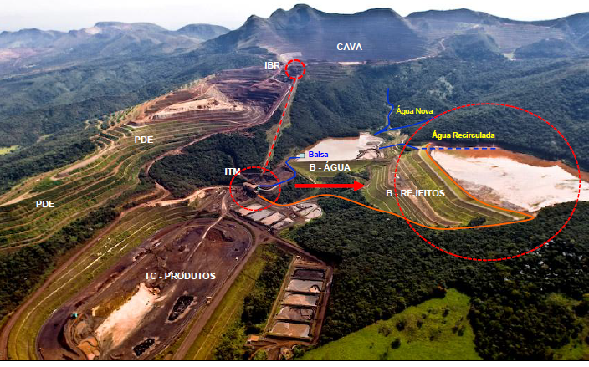
Domínio do Empreendimento
Crédito: Prof. Romero Gomes -UFOP

Slide 4
Os rejeitos na Mineração
A geração de resíduos é parte inerente de qualquer processo produtivo.
A indústria mineral se diferencia de outros setores:
  dimensionamento de sua geração;
  diferenciação dos resíduos sólidos gerados nos outros segmentos;
  pela existência dos resíduos sólidos de extração (estéril) e do beneficiamento (rejeitos);
  também na disposição final adequada destes resíduos.

Slide 5
PNRS & PNSB
Existem sinergias entre:
  Lei Nº12.305/2010 - Política Nacional de Resíduos Sólidos (PNRS)
  Plano Nacional de Mineração 2030
  Lei Nº 12.334/2010 - Política Nacional de Segurança de Barragens
Porém existe uma dissonância conceitual no entendimento do setor mineral sobre o que seja o rejeito na mineração: resíduos urbanos ≠ rejeitos mineração

Slide 6
Barragens de Rejeitos
A disposição de rejeitos em reservatórios criados por diques ou barragens é o método mais comumente usado como sistemas de disposição de rejeitos.
Podem ser de solo natural ou podem ser construídos com os próprios rejeitos, sendo classificadas, neste caso, como barragens de contenção alteadas com rejeitos e as de solo natural como barragens convencionais.

Slide 7
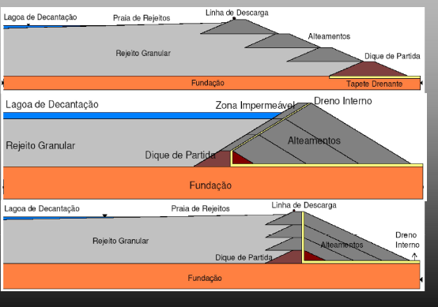
Técnicas construtivas para barragens

Slide 8
Disposição de estéreis
Depósitos de estéreis
  Pilhas de estéreis
    Preenchimento de cavas exauridas
      Recuperação de voçorocas

Slide 9
Regulatório Barragens de Rejeitos
Federal:
Lei Federal Nº12.334/2010 - Política Nacional de Segurança de Barragens
Lei Federal Nº12.305/2010 - Política Nacional de Resíduos Sólidos [apresenta o rejeito da mineração como uma categoria de resíduo (art.13, inciso I, “k”]
Resolução CNRH Nº143/2012 - Estabelece critérios gerais de classificação de barragens por categoria de risco e dano potencial associado
Resolução CNRH Nº144/2012 - Sistema Nacional de Informações sobre Segurança de Barragens
Portaria DNPM Nº 70.389/2017: fusão Portarias nº 416/2012 e 526/2013
  Cadastro Nacional de Barragens de Mineração;
  Plano de Segurança da Barragem, Inspeções de Segurança Regular e Especial, Revisão Periódica de Segurança de Barragem;
  Plano de Ação de Emergência para Barragens de Mineração.

Slide 10
Contexto do PL 3940:
- utilização de resíduos de mineração na construção civil
Não há empresário no mundo que não queira adicionar valor os seus produtos;
Resíduos de mineração representam passivos para o minerador, com custos permanentes, que demandam investimentos, alocação de recursos e de mão-de-obra constantes;
Barragens de rejeitos são estruturas complexas, demandam gestão constante de riscos. Os custos de operação e manutenção são elevados;
“Santo Graal” atual da mineração mundial: minerar com mais eficiência, reduzir a geração de rejeitos, reduzir riscos na disposição, agregar valor econômico, etc.

Slide 11
Principais problemas no caminho
A diversidade física/química/mineralógica dos rejeitos provenientes das + 8.000 concessões de lavra no país aliado aos grandes volumes envolvidos, demonstra dificuldade no estabelecimento de modelos pré-estabelecidos de seu beneficiamento e reutilização;
É importante destacar a distinção que há nas tipologias minérios metálicos e não metálicos, onde a geração de estéreis e rejeitos não são equivalentes;
A agregação de valor econômico a rejeitos não é matéria fácil, demanda a articulação de um conjunto de políticas públicas e privadas, econômicas, fiscais, ambientais. Demanda ainda evoluções na engenharia e nas rotas tecnológicas de produção;
Há um risco imenso de impacto negativo em outras cadeias produtivas já consolidadas e igualmente importantes para a economia nacional, como as indústrias de agregados da construção civil e de cerâmica;
Escala, transporte, processamento ainda estão longe da viabilidade econômica.

Slide 12
Potencialidades atuais para o uso de rejeitos de mineração
Preenchimento de cavas exauridas
Recuperação de vossorocas
Finalidades agrícolas: remineralizadores, fertilizantes, rochagem
Estabilização de solos modificados por associação polimérica
Novas rotas e subprodutos para o rochas ornamentais
Insumos para a construção civil (argamassa, blocos de pavimentação e de alvenaria, ladrilhos hidráulicos)
Uso de rejeitos granulares (Fe) como alternativa de construção de pavimentos rodoviários
Sais férricos para saneamento básico
Pigmentos para tintas e outras aplicações

Slide 13
Quais são os caminhos?
Tomada de consciência coletiva da importância do problema
Envolvimento de atores do Governo, Academia, Indústria, Sociedade Civil
Financiamento de novas pesquisas científicas aplicadas para o uso de rejeitos (integração academia e indústria)
Conexão com os movimentos mundiais em curso no sentido de “road maps of clean mining”
Políticas Públicas de incentivo à valoração econômica de rejeitos e de seus usos alternativos
Intensificação da pesquisa geológica básica, pois o subsolo brasileiro ainda é pouco conhecido.

Slide 14


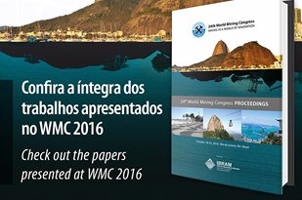
Publicações Recentes do IBRAM

Slide 15



Guidelines do MAC

